Slide 1
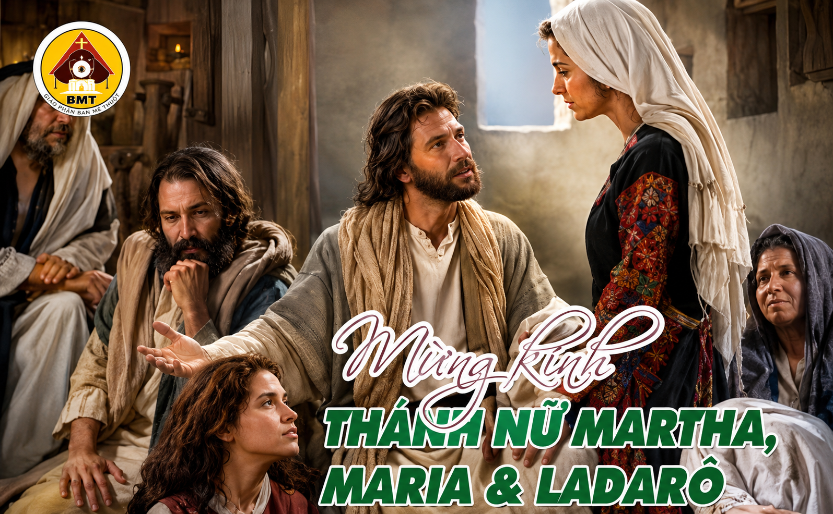

THỨ TƯ TUẦN XVII THƯỜNG NIÊN A

Slide 2
Ca Nhập Lễ
Chúa Giêsu vào một làng kia, và có một phụ nữ tên là Mác-ta rước Người vào nhà mình.

Slide 3

Bài Đọc 1: 1 Ga 4, 7-16
“Thiên Chúa thương yêu chúng ta trước”.
Trích thư thứ nhất của Thánh Gio-an Tông đồ.

Slide 4
Đáp Ca
Đáp: Tôi chúc tụng Chúa trong mọi lúc.

Slide 5
Alleluia: Lc 2, 25c
Alleluia-alleluia: – Chúa phán: “Ta là ánh sáng thế gian; ai theo Ta, sẽ có ánh sáng ban sự sống. – Alleluia.

Slide 6
Phúc Âm: Ga 11, 19-27

Slide 7


Slide 8

DÂNG LỄ

Slide 9
CA HIỆP LỄ
Martha thưa cùng Chúa Giêsu rằng: Thầy là Đấng Kitô, Con Thiên Chúa hằng sống, đã đến trong thế gian.

Slide 10
THỨ TƯ TUẦN XVII THƯỜNG NIÊN A

